Slide 1
Value-driven Delivery

Slide 2
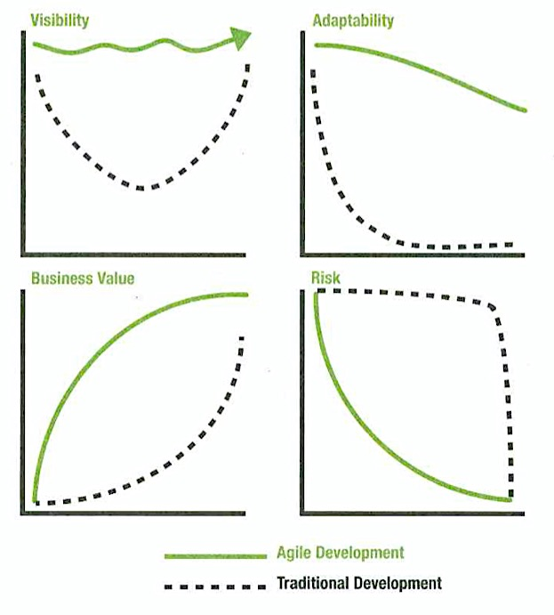
Group discussion:
Giải thích ý nghĩa các biểu đồ

Slide 3
Visibility:
Adaptability
Business Value
Risk:

Slide 4
Group discussion
Ví dụ:
Ký hợp đồng văn kiện tín dụng
Là một người dùng
Tôi muốn ký hợp đồng văn kiện tín dụng,điện tử
Để có thể bổ sung hồ sơ văn kiện tín dụng điện tử vào danh sách hồ sơ cần thiết.
Tiêu chí chấp thuận:
Với điều kiện đã có hợp đồng chưa ký trên hệ thống
Khi khách hàng xác nhận đúng OTP khi ký hợp đồng điện tử
Thì đảm bảo hợp đồng điện tử có chữ ký của khách hàng
Và được xác thực bởi bên trung gian.
Viết User Story về ứng dụng luyện thi PMP Online. Tính năng Làm bài thi online
User story
Là: một học viên
Tôi muốn: không bị giới hạn số lần làm bài thi thử
Để: Nâng cao hiệu quả học tập
Acceptance Criteria
Với điều kiện: Có account trên hệ thống LMS,
Khi: đã thi thử 1 lần
Thì: không bị hạn chế
(và) đạt kết quả cao

Slide 5
Group discussion
Nhóm phát triển một mẫu xe đạp mới. Hãy xác định mức độ ưu tiên của các tính năng cần phát triển
Bộ phận | Độ ưu tiên
Khung xe | Must Have
2 bánh xe | M
Khả năng điều chỉnh yên xe cao - thấp | S
Hệ thống phanh | M
Còi xe | C
Hộp bảo vệ cho dây xích truyền động | C hoặc W
Màu sắc hấp dẫn | C
Bộ giảm sóc | C
Gác-ba-ga (ghế sau ) | C hoặc W
Pê-dan (bàn đạp) | M

Slide 6
Group discussion: Dịch vụ khách sạn
Satisfier
(Không có sẽ làm khách hàng thất vọng, nhưng có càng nhiều thì càng vui)
Delighter/Exciter
(KH ko biết, ko kỳ vọng, nhưng phát hiện ra sẽ làm khách hào hứng)
Wifi siêu tốc miễn phí
Bánh sinh nhật + kèm theo lời chúc viết tay
TV HD màn hình rộng
Kano analysis
Indifferent
(Có hay không ko làm ảnh hưởng tới mức độ hài lòng)
Dissatisfier
(Không có sẽ làm khách hàng thất vọng, Có là điều đương nhiên)
Tranh Cô gái bên hoa huệ (tranh chép).
Nước nóng
Ga giường sạch

Slide 7
Group discussion: Bài toán Quán phở
Bài toán Quán phở
Mỗi bát phở đi qua 3 bước
Chần phở : 1 phút
Xếp thịt + chan nước: 30s
Bê đồ ra cho khách : 3phút
Có 1 người chần phở, 1 người xếp thịt, 2 người bê đồ
Câu hỏi:
Sau bao lâu thì xong 1 bát phở ?
Làm 100 bát phở mà ai cũng chạy hết công suất thì chuyện gì xảy ra ?
Có thêm 1 nhân sự nữa, thì xếp vào vị trí nào ?
Sau 4.5 phút sẽ xong 1 bát phở
Làm 100 bát phở hết công suất thì mất 150 phút
Xếp vào vị trí Bê đồ

Slide 8
Group discussion
Định luật Little:
Cycle Time = Work In Progress / Throughput
Giả thiết:
WIP = 15 items
Throughput = 3 items/ sprint
Câu hỏi:
Cần bao nhiêu Sprints để xử lý hết 15 items: 5 sprints
Có cách nào để giảm Cycle time ?: Tăng throughput hoặc giảm WIP
Có cách nào để tăng Throughput ?: Tăng số lượng item trong 1 sprint
Notes:
Chỉnh lại hình

Slide 9
Group discussion:
Bài toán Quán phở
Mỗi bát phở đi qua 3 bước
Chần phở : 1 phút
Xếp thịt + chan nước: 30s
Bê đồ ra cho khách : 3phút
Có 1 người chần phở, 1 người xếp thịt, 1 người bê đồ
Câu hỏi:
Sau bao lâu thì xong 1 bát phở ?
Xử lý theo lô (Batch processing)
Sau bao lâu thì xong 10 bát phở ?
3) Xử lý luồng liên tục (Continuous flow)
Sau bao lâu thì xong 10 bát phở ?
4p30s
16p30s với điều kiện làm theo lô 5 bát phở

Slide 10
Group discussion: Phân biệt sự khác nhau
 | Traditional | Agile
Requirements
Delivery Cadence
Time to market
Management Approach
Development Approach
Periodic delivery or Continuous Delivery
Principle-based
Predictive
Plan-driven
Involving requirements
Slow
Definable requirements
Adaptive
Value-driven
Single delivery/ Multiple delivery
Fast
Process-based

Slide 11
Group discussion: Phân biệt sự khác nhau
 | Traditional | Agile
Requirements
Delivery Cadence
Time to market
Management Approach
Development Approach
Definable requirements
Involving requirements
Single delivery/ Multiple delivery
Periodic delivery or Continuous Delivery
Slow
Fast
Process-based
Principle-based
Predictive
Plan-driven
Adaptive
Value-driven

Slide 12

Group discussion
Nội dung nào mới biết thêm?
Kanban Method
Nội dung nào cảm thấy thú vị?
Kanban Method
Nội dung nào sẽ áp dụng vào công việc
Kanban Method

